Slide 1
PP/PS-Blends Mikroskopie nach Mikrotomschnitt mit Glasmesser
Laura Hader-Kregl

Slide 2
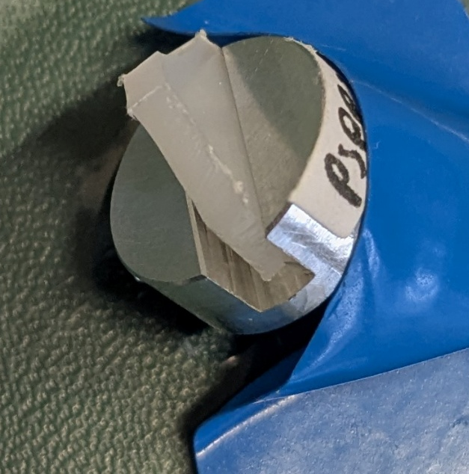
Expermentelles
Probe
PP:PS = 75:25
Probenvorbereitung
Mikrotomschnitt mit Glasmesser (JKU-IPS) – „Pyramidenform“
Lichtmikroskopie

Slide 3
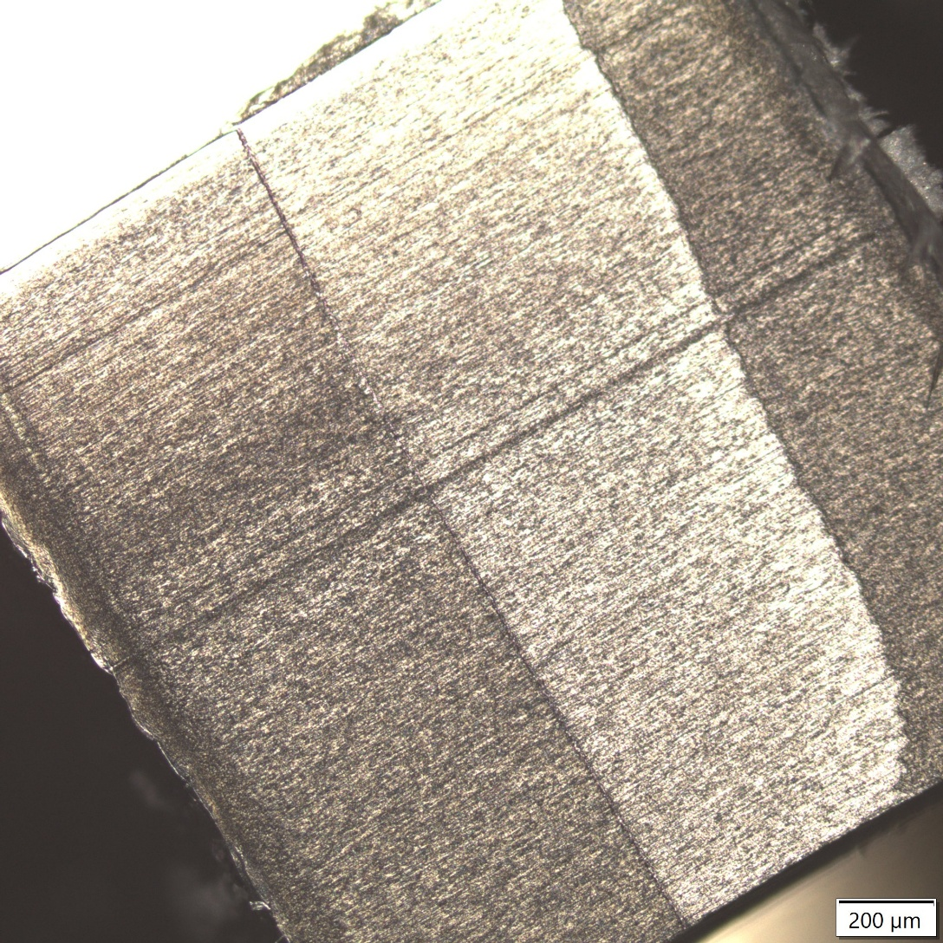
Lichtmikroskopie
Sehr gut definierte Schnittfläche!
Außer den im Bild erkennbaren wenigen großen Riefen sind keine signifikanten Kratzer oder Riefen erkennbar
3-teilige Schnittfläche, jedoch ausreichend große Bereiche einheitlicher Schnittführung
3
1
2
5x

Slide 4
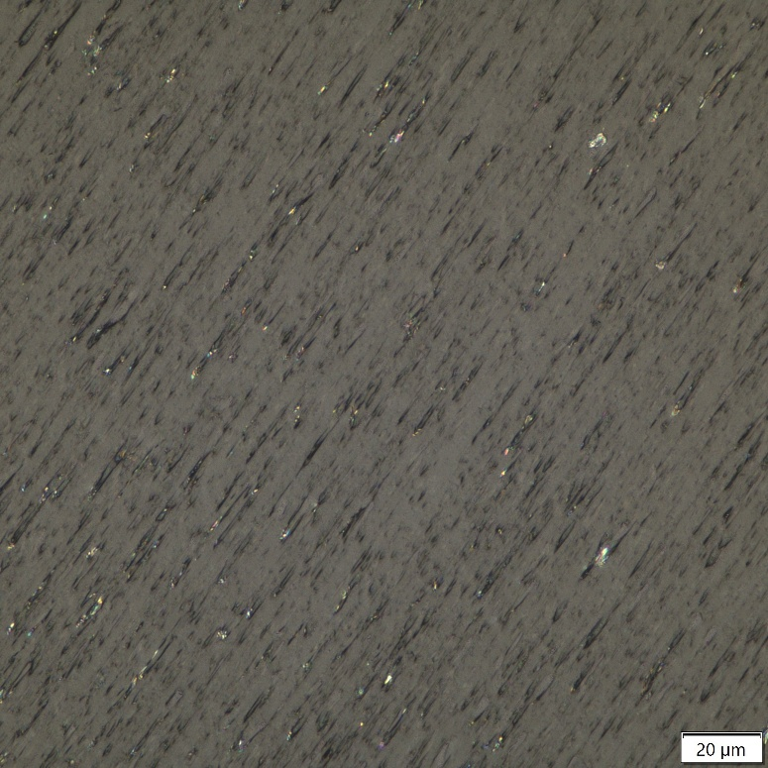
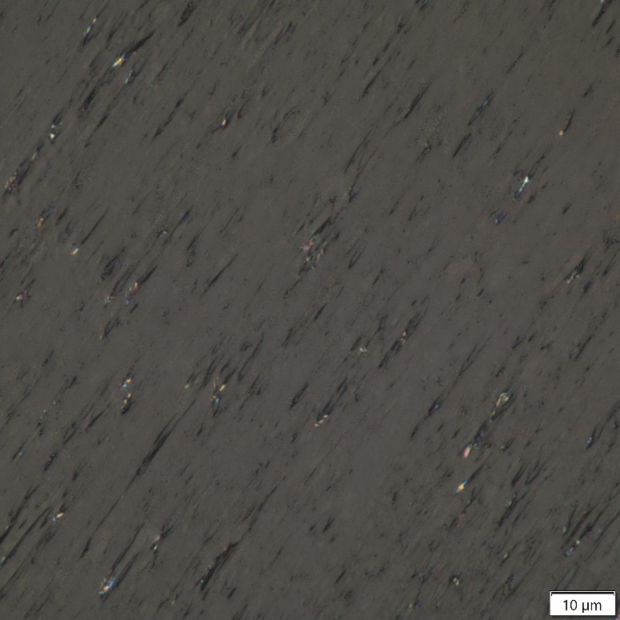

Lichtmikroskopie Schnittfläche 1
Orientierung erkennbar
Klare Phasen sind nicht abzugrenzen
50x
100x

Slide 5
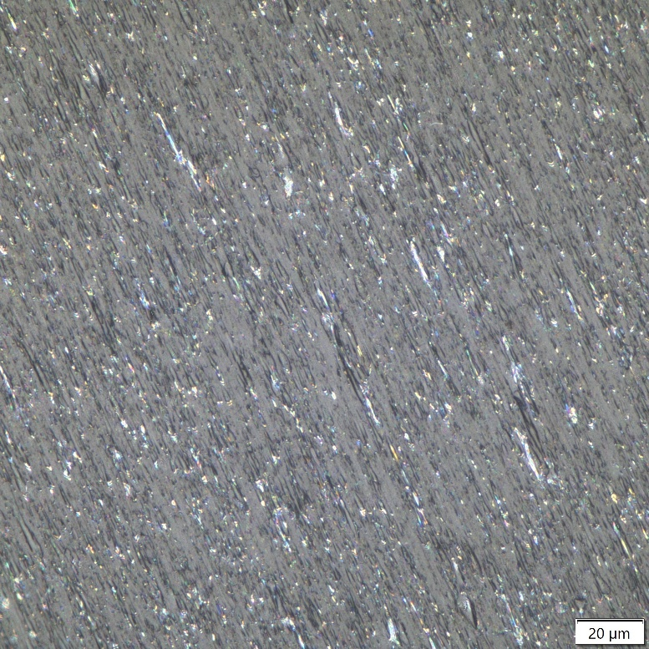
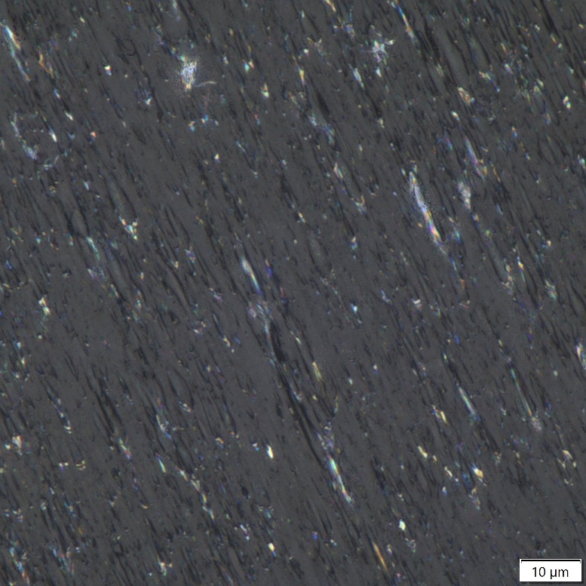
Lichtmikroskopie Schnittfläche 2
Mehr Inhomogenitäten erkennbar als auf Schnittfläche 1
Orientierung erkennbar
Klare Phasen sind nicht jedoch nicht eindeutig abzugrenzen
→ Bildoptimierung
Beleuchtung optimieren
50x
100x
50x
100x

Slide 6
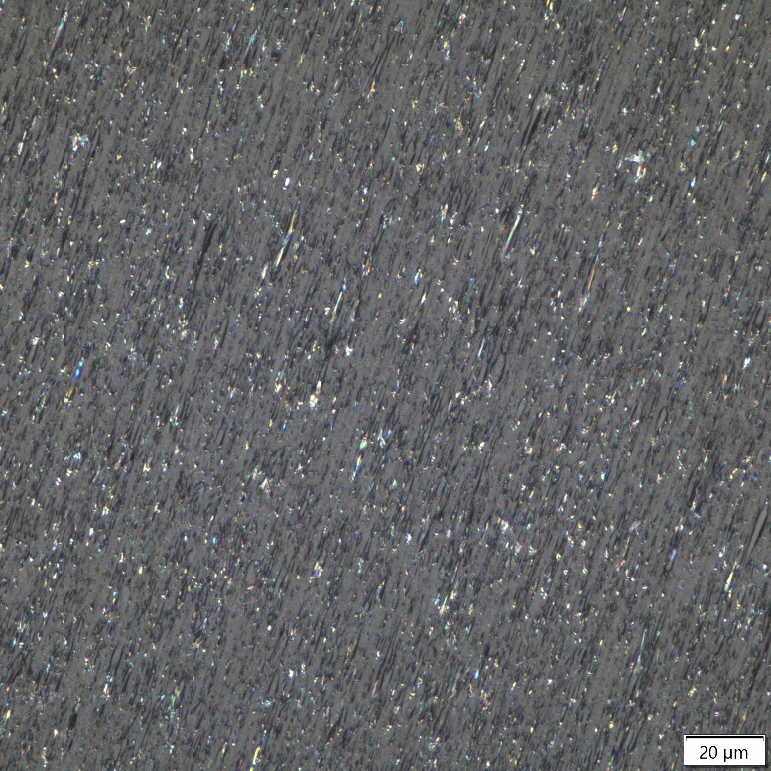
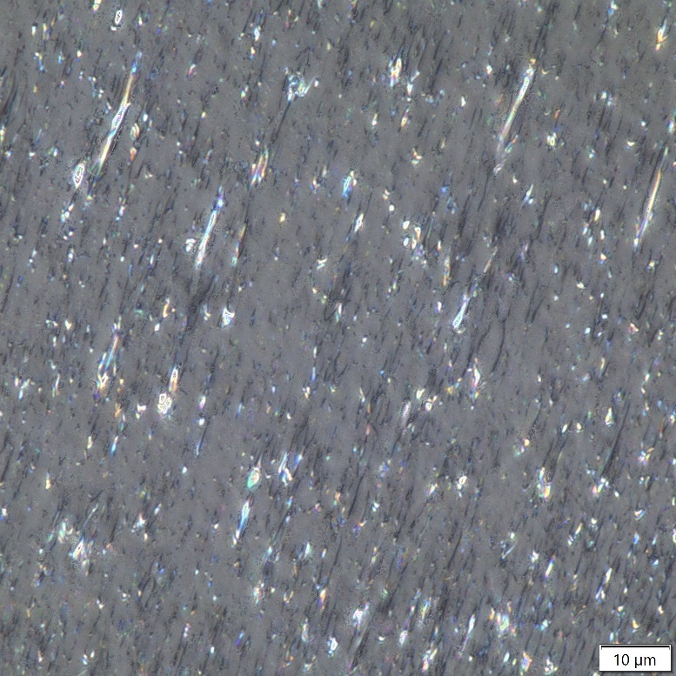
Lichtmikroskopie Schnittfläche 3
Vergleichbar mit Schnittfläche 2
Orientierung erkennbar
Phasengrenzen besser sichtbar als bei Schnittfläche 1 & 2
→ Bildoptimierung (Rauschen unterdrücken)
Schnittfläche parallel ausrichten
Schrittweite bei EFI (extended focal imaging) feiner einstellen
50x
100x

Slide 7
Fazit
Schnitt mit Glasmesser deutlich besser als bisherige Probenpräparation (Microtomschnitt mit Glasmesser, Schleifen der Probe)
Unterschiedliches Erscheinungsbild je nach Schnittrichtung (Aufpassen beim Probenvergleich!)
Bestes Bild: Schnittfläche 2 (100x)
Phasenabgrenzung schwierig (Bisherige Mikroskopie zeigte keine so starke Orientierung)
Mögliche nächste Schritte
Weitere Probe mit 50:50 Formulierung bei IPS herstellen → Phasenverteilung korreliert mit Mischungsverhältnis?
Vergleich mit Schnitt quer zur Fließrichtung (IPS) (PP:PS=75:25)→ sind hier auch diese Orientierungen so stark ausgeprägt, kommt dies eventuell vom Schnitt und nicht von der Phasenbildung in Fließrichtung
Phasentrennung quer zur Fließrichtung vermutlich einfacher darstellbar → Notwendigkeit der Bilder in Fließrichtung?

